Slide 1
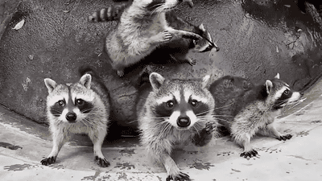
Єноти

Slide 2
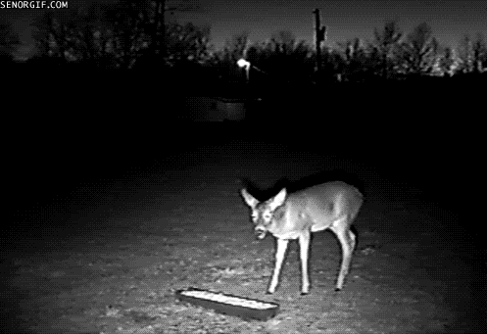
Місця проживання
Головним ареалом проживання єнота є північна Америка, але невеликі його поселення були завезені в Азію і Європу, де він прекрасно себе почуває.
Єнот надзвичайно пристосовується в багатьох середах проживання. Живучи поблизу з людиною, не відчуває сорому. Воліють жити в сирих лісових областях. Однак, вони можуть також бути знайдені в передмістях і міських місцевостях.
Єноти краще будувати свої лігва в деревах, але можуть використовувати нори бабака, печери, шахти, сараї, гаражі або будівлі. Єнот може жити у великій різноманітності середовищ існування від теплих, тропічних областей до холодних полів.

Slide 3
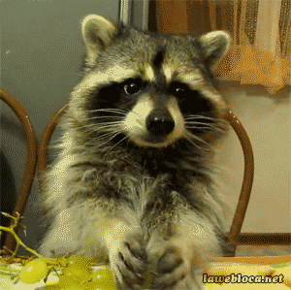
Харчування
Єнот - всеїдна тварина, поїдає, як рослинну, так і м'ясну їжу.
До рослинного раціону відносяться фрукти, виноград, горіхи, вишні, ягоди, жолуді, трави і листя. Тварина вживає переважно безхребетних, ніж хребетних тварин. Він не проти поласувати річковим раком, комахами, гризунами, жабами, рибою і яйцями птахів.

Slide 4
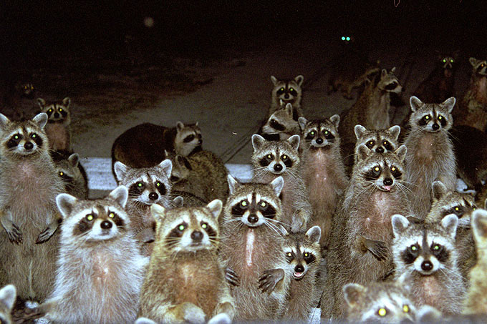
Розмноження
Єноти народжують послід раз на рік. Його розмір коливається від 3 до 7 немовлят, але зазвичай їх 4. Період вагітності триває 63 - 65 днів. Шлюбний період протікає з лютого по червень.
Молоді єноти народжуються в лігві дерева сліпими і безпорадними. Вага малюків не перевищує 50-70 г, а довжина - 16 см. Їх очі відкриваються на 18 - 24 день. На 20 тижні життя молодь регулярно видобуває з матір'ю продовольство, але при цьому продовжує залишатися з нею в лігві. Першу зимівлю молодий єнот проводить з матір'ю, а незалежність отримує на початку весни.
За біологічними можливостям, єнот здатний, в дикій місцевості, досягати віку 16 років, але зазвичай живуть від 2 до 5. Основними причинами смертності є полювання, автомобілі та недоїдання. У неволі єнот може жити протягом 21 року.

Slide 5
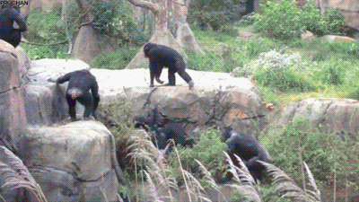
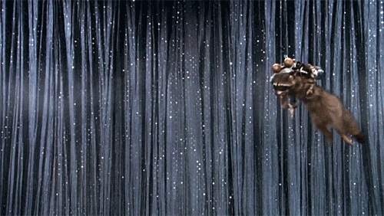
поведінка
Єнот - нічна тварина і рідко активний днем . Під час надзвичайно холодних , сніжних періодів єнот може впасти в сонливість і не залишати лігво в перебігу кілька тижнів, живучи за рахунок накопиченого жиру.
Насамперед, єнот відокремлене тварина, єдині соціальні групи формуються тільки з матері та її дітей.
Єнот здатний досягати швидкості 24 км/ч.
У єнотів добре розвинений дотик. Їх подібні людині лапи особливо чутливі і дозволяють єноту управлятися з їжею. Єнот піднімає їжу передніми лапами, перш ніж покласти її до рота. У них прекрасно розвинений слух, що робить їх особливо уважними.

Slide 6
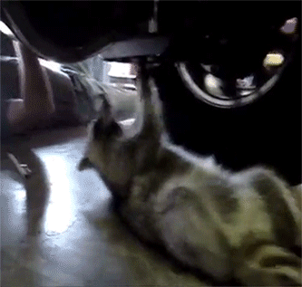
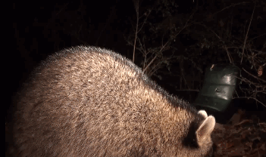
Єнот і людина
Єноти приносять шкоду фермерам. Вони можуть принести збитки садам, виноградникам, полям. Їх звичка переходити до іншого качану кукурудзи, перш ніж буде доїдений попередній, робить їх дії особливо руйнівними. Єноти також є джерелами розповсюдження чуми, сказу та інших хвороб, які можуть бути передані людям і домашнім тваринам.
Люди іноді тримають молодих єнотів в якості домашніх тварин, тому що вони цікаві і інтелектуальні. Однак єнот може і нашкодити людині живучи з ним в одному будинку.
На протязі 1920-их хутро єнота був дуже популярним і коштував приблизно 14 $. Хоча затребуваність в їх хутрі зараз не настільки висока, найчастіше хутро єнота продають як штучного хутра норки і видри.
Єноти здатні пристосовуватися до людських пейзажам і зміна середовища проживання не заважає їм розповсюджуватися.

